Slide 1

Итоговое сочинение
Малярова С.Г., заведующая кафедрой гуманитарного образования

Slide 2

Сочинение метапредметное!
ЧТО ПРОВЕРЯЕТСЯ:
-личностная зрелость;
-способность свободно, правильно излагать свои мысли в письменной форме;
- умение строить рассуждение по выбранной теме;
-умение аргументировать собственное мнение.
Перед учеником не ставятся задачи литературоведческого характера!

Slide 3
Сочинение метапредметное
Но оно литературоцентрично!
Опора на художественное произведение;
Обращение к литературному тексту на уровне аргументации;
Использование примеров, связанных с темой и проблематикой и сочинения;
Дневники, мемуары, публицистика, произведения УНТ (за исключением малых жанров: считалки, скороговорки, загадки, небылицы, пословицы, поговорки и др.).
Темы формулируются так, что они позволят выпускнику выбирать литературный материал, на который он будет опираться в своих рассуждениях.
НО ПРОСТОГО УПОМИНАНИЯ НЕДОСТАТОЧНО!

Slide 4
Формулировка задания
Выберите только одну из предложенных ниже тем сочинения, затем напишите сочинение-рассуждение на эту тему.
В рамках заявленной темы сформулируйте свою позицию и аргументируйте ее на основе не менее одного произведения отечественной или мировой литературы по Вашему выбору. Количество привлеченных произведений не так важно, как глубина раскрытия темы с опорой на литературный материал.
Продумайте композицию сочинения. Соблюдайте речевые нормы и нормы грамотности. (Разрешается пользоваться орфографическим словарем). Сочинение пишите четко и разборчиво.
При оценке сочинения в первую очередь учитывается соответствие выбранной теме и аргументированное привлечение литературных произведений.

Slide 5
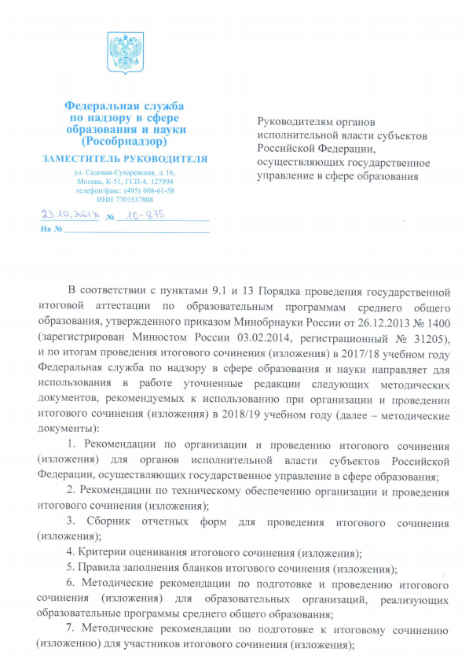
Письмо Рособрнадзора от 23.10.2018 № 10-875

Slide 6
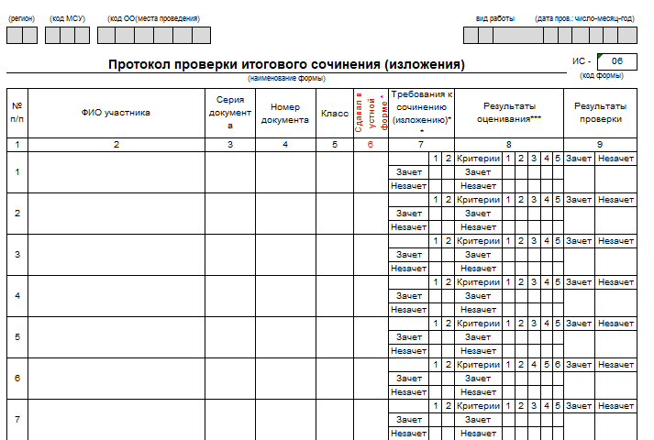
Документы, которые заполняют эксперты
КОПИЯ БЛАНКА!!!

Slide 7
Требования
Требование №1. «Объем итогового сочинения»
Требование № 2. «Самостоятельность написания итогового сочинения»
Критерии
Критерий № 1 «Соответствие теме»
Критерий № 2 «Аргументация. Привлечение литературного материала»
Критерий № 3 «Композиция и логика рассуждения»
Критерий № 5 «Грамотность»
Критерий № 4 «Качество письменной речи»

Slide 8
Типичные шибки
Ошибки по критерию 1 «Соответствие теме»:
1)непонимание формулировки темы и недостаточное внимание к ракурсу постановки проблемы в заданном вопросе, что ведет к несоответствию сочинения теме (школьники часто пишут не о том, что предполагают заданные темы, а раскрывают содержание целого тематического направления);

Slide 9
Типичные шибки
Ошибки по критерию 1 «Соответствие теме»:
2)неумение выявить ключевые слова в теме ИС, чтобы направить свои рассуждения в нужное русло и не уйти от темы;
3)недостаточно четкое понимание терминов или нравственно-психологических понятий в формулировке темы.

Slide 10
Комментарий к типичным ошибкам
1.Непонимание темы и недостаточное внимание к ракурсу постановки проблемы» (критерий 1):
1)еще до экзамена ученик выбирает тематическое направление, которое ему интересно, связано с книгами, которые он прочитал; но это еще не гарантия хорошего сочинения; важно осмыслить РАКУРС избранной темы;
2)для этого важно не только понять значение каждого слова в формулировке темы, но и суметь осознать, в чем суть заданного вопроса, ответ на который и станет тезисом сочинения, к которому нужно подобрать аргументы.

Slide 11
Комментарий к типичным ошибкам
1.Непонимание темы и недостаточное внимание к ракурсу постановки проблемы (критерий 1):
3)если тема сформулирована в виде повествовательной конструкции, то высказывание нужно перестроить в виде вопроса, например:
-Герои произведений М.Ю.Лермонтова, которые Вам особенно близки / Чем мне близки…
-Произведение о войне, которое Вас взволновало / Почему произведение о войне (указать автора и название) меня взволновало?

Slide 12
Комментарий к типичным ошибкам
2.Неумение выявить ключевые слова в теме ИС (критерий 1):
Примеры:
- «Кто говорит, что на войне не страшно, тот ничего не знает о войне». /ключевые слова НЕ СТРАШНО и НЕ ЗНАЕТ.
Оба слова употреблены с отрицанием, что подтверждает мысль о том, что те , кто был на войне, знают, как на ней страшно, но умение преодолеть страх, демонстрирует силу человеческого духа.

Slide 13
Комментарий к типичным ошибкам
2.Неумение выявить ключевые слова в теме ИС (критерий 1):
1)ключевые слова помогают разобраться в смысле темы и сузить ее до заданного в вопросе аспекта рассуждения. Примеры:
-Почему герои М.Ю.Лермонтова редко обретают счастье в дружбе и любви? /ключевое слово РЕДКО.
Для раскрытия темы (поэтому!) нужно вспомнить не только героев, которые были несчастливы в дружбе и любви (Печорин, Демон…), но и тех, кто был счастлив (купец Калашников). Можно сказать и об авторском понимании счастья, а затем сделать вывод, что, по мнению Лермонтова, мешает человеку быть счастливым.

Slide 14
Комментарий к типичным ошибкам
3.Недостаточно четкое понимание терминов или нравственно-психологических понятий в формулировке избранной темы ИС (критерий 1):
Необходимо научить обращаться к философским или психологическим словарям.

Slide 15
Требование к оцениванию критерия 1 «Соответствие теме»
«Незачет» ставится, если сочинение не соответствует теме или в нем не прослеживается конкретной цели высказывания, то есть коммуникативного замысла.
Во всех остальных случаях – зачет.

Slide 16
Типичные шибки
Ошибки по критерию 2 «Аргументация. Привлечение литературного материала»:
1)неумение сформулировать главную мысль высказывания и последовательно доказать ее в основной части сочинения, подобрав к сформулированным тезисам верную и непротиворечивую аргументацию;
2)неудачный подбор литературного материала для аргументации своих мыслей, его неумелое включение в текст сочинения;

Slide 17
Типичные шибки
Ошибки по критерию 2 «Аргументация. Привлечение литературного материала»:
3)искажение литературных текстов и фактические ошибки.

Slide 18
Комментарий к типичным ошибкам
1.Неумение сформулировать главную мысль высказывания и последовательно доказать ее в главной части сочинения (критерий 2)
Именно этот критерий сегодня несколько изменен:

Slide 19
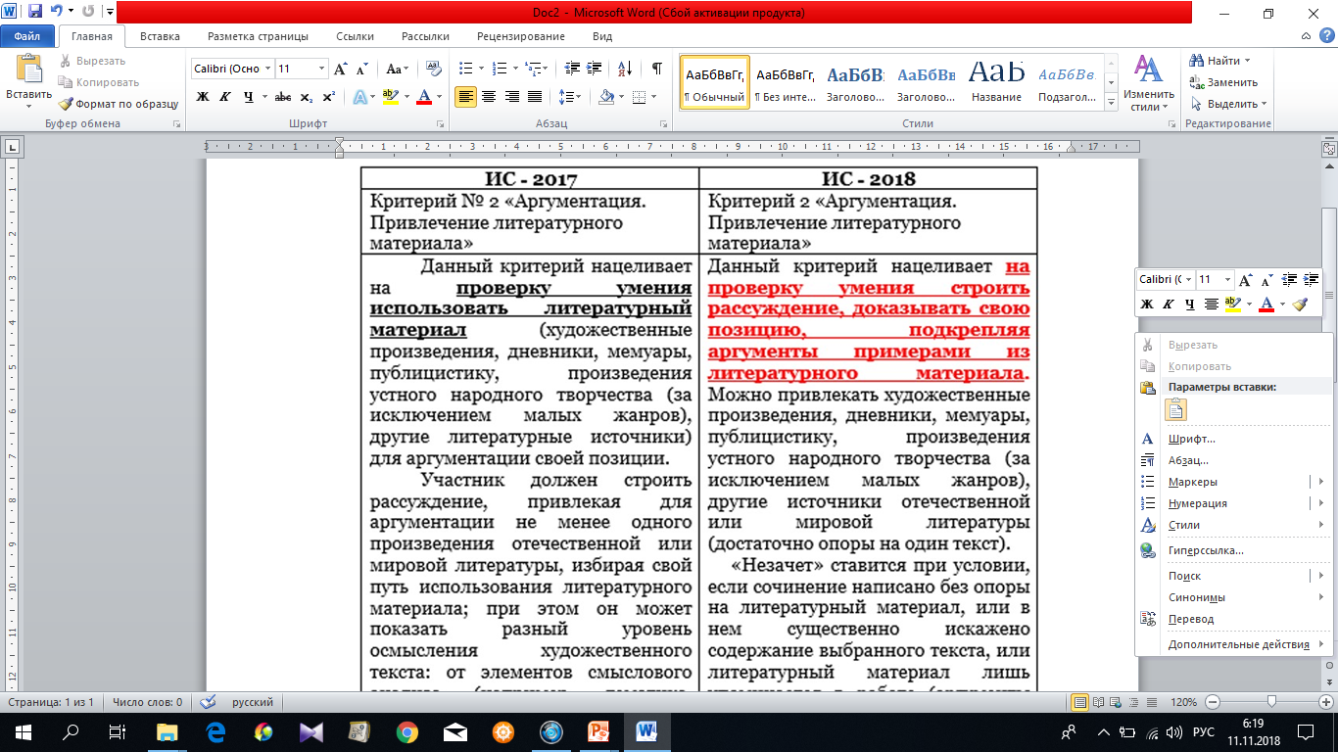
Изменения в критерии 2

Slide 20
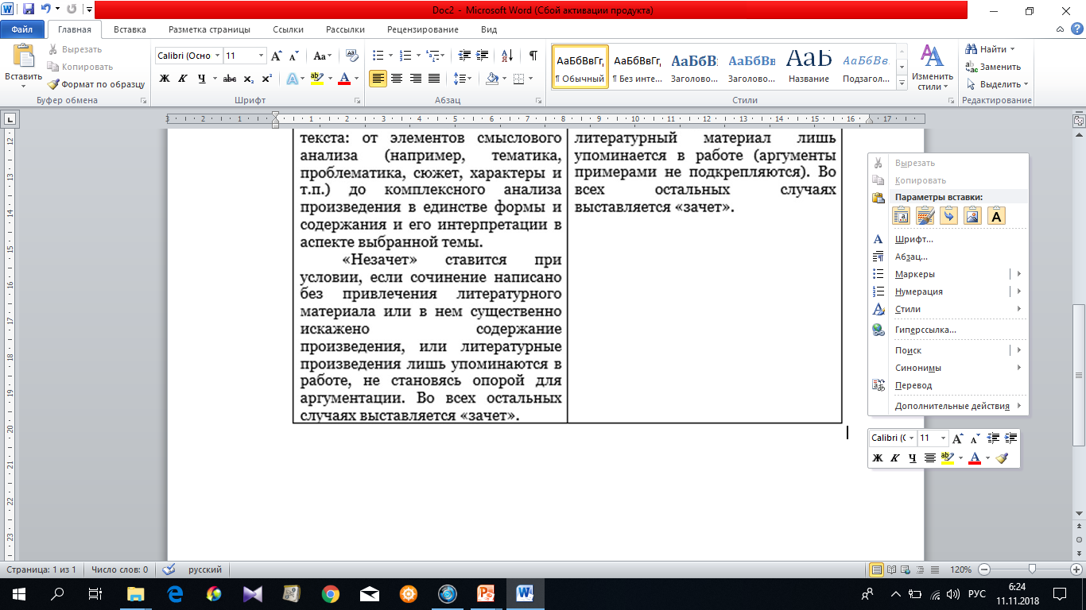
Изменения в критерии 2

Slide 21
Комментарий к типичным ошибкам
1.Неумение сформулировать главную мысль высказывания и последовательно доказать ее в главной части сочинения (критерий 2)
Необходимо развести понятия «тезис», «аргументы» и «примеры».
Тезис: мысль, нуждающаяся в доказательстве. Это главный вопрос, ответом на который и будет весь текст сочинения.

Slide 22
Комментарий к типичным ошибкам
2.Неудачный подбор литературного материала для аргументации своих мыслей, неумелое включение его в текст сочинения (критерий 2)
Аргумент: структурный элемент высказывания, направленный на обоснование тезиса. Каждый аргумент должен состоять из положения (формулировки мысли, выдвигаемой автором сочинения) и обоснования (убедительных выводов).

Slide 23
Комментарий к типичным ошибкам
2.Неудачный подбор литературного материала для аргументации своих мыслей, неумелое включение его в текст сочинения (критерий 2)
Аргументация, то есть комментирование и оценка пересказанных фактов и эпизодов.
-Часто же литературный материал только упоминается, но не анализируется, что снижает уровень работы.
-Приведенные примеры не всегда соответствуют тезисам и аргументам; или высказанные мысли не подкрепляются нужными примерами.

Slide 24
Комментарий к типичным ошибкам
2.Неудачный подбор литературного материала для аргументации своих мыслей, неумелое включение его в текст сочинения (критерий 2)
Привлечение литературного материала в ИС предполагает и обращение к системе образов произведения, и аспектную характеристику литературного героя, и сопоставление героев и событий разных произведений.
Общий вывод: в сочинении важно не только кратко пересказать сюжет, но и дать по нему глубокие размышления (по проблематике, конфликту и т.д.)

Slide 25
Комментарий к типичным ошибкам
3.Искажение литературных текстов и фактические ошибки (критерий 2)
Фактические ошибки:
-искажение содержания и последовательности событий в литературном произведении;
-ошибки в указании литературного жанра;
-ошибки в использовании литературоведческих терминов;
-искажение авторской позиции;
-неточность цитирования, искажение знаков препинания в цитатах и др.

Slide 26
Комментарий к типичным ошибкам
3.Искажение литературных текстов и фактические ошибки (критерий 2)
Фактические ошибки:
-искажение Ф.И.О. писателей;
-искажение названия произведения;
-искажение имен, фамилий литературных героев;
-неточное указание дат;
-ошибки в названиях мест событий, географических названий;

Slide 27
Требование к оцениванию критерия 2 «Аргументация. Привлечение литературного материала»
Проверяется умение строить рассуждение, доказывать свою позицию, подкрепляя аргументы примерами из литературного материала: художественные произведения, мемуары, публицистика, произведения УНТ (исключая малые жанры), другие источники отечественной или мировой литературы (достаточно опоры на один текст).

Slide 28
Требование к оцениванию критерия 2 «Аргументация. Привлечение литературного материала»
«Незачет» ставится:
-если сочинение написано без опоры на литературный материал;
-или в нем существенно искажено содержание выбранного текста;
-или литературный материал лишь упоминается в работе (аргументы не подкрепляются примерами).
Во всех остальных случаях – зачет.

Slide 29
Типичные шибки
Ошибки по критерию 3 «Композиция и логика рассуждения»:
1)отсутствие смысловых связей между основными частями сочинения, особенно между вступлением и заключением;
2)непродуманность структуры и композиции сочинения, логические ошибки.

Slide 30
Комментарий к типичным ошибкам
2.Непродуманность структуры и композиции сочинения (критерий 3)
Между смысловыми частями сочинения должны быть логические связки, мостики.
В содержании каждого абзаца основной части
-должен быть тезис (мысль, требующая доказательства), аргументы (доказательства), примеры (с использованием литературного материала), необходимые промежуточные выводы.

Slide 31
Комментарий к типичным ошибкам
1.Отсутствие смысловых связей между основными частями сочинения, особенно между вступлением и сочинением (критерий 3)
Для исключения этих ошибок необходимо:
-продумать, какие проблемы, связанные с темой сочинения, следует наметить во вступлении;
-определить, какую главную мысль аргументировать в основной части и как в ней будут решаться проблемы, указанные во вступлении ;
-определить, какой ответ на вопрос темы будет сформулирован в заключении и как он будет перекликаться со вступлением и основной частью работы.
Отсутствие смысловой связи между вступлением и заключением – одна из самых частотных ошибок в этом критерии.

Slide 32
Комментарий к типичным ошибкам
2.Непродуманность структуры и композиции сочинения (критерий 3)
В заключении нужно дать краткий и точный ответ на вопрос темы в формате сжатого итога или небольшую цитату, созвучную главной мысли сочинения.

Slide 33
Требование к оцениванию критерия 3 «Композиция и логика рассуждения»
Сочинение представляет из себя логично выстроенное рассуждение. Выдержано соотношение между тезисом и доказательствами. (вступление и заключение должны занимать 1/3 всей работы, а основная часть – 2/3 всего текста, например: вступление – 98 слов; основная часть – 373 слова; заключение – 95 слов. Итого: 566 слов).
«Незачет» ставится при условии, если грубые логические нарушения мешают пониманию смысла сказанного или отсутствует тезисно-доказательная часть.
Во всех остальных случаях – зачет.

Slide 34
Типичные шибки
Ошибки по критерию 4 «Качество письменной речи»:
1)низкое качество и речевые ошибки;
2)ошибки в процессе редактирования, переписывания и проверки сочинения.

Slide 35
Комментарий к типичным ошибкам
2.Низкое качество речи (критерий 4)
Наиболее распространенные речевые ошибки:
-употребление слова в несвойственном ему значении;
-употребление иностилевых слов, канцеляризмов, речевых штампов;
-смешение лексики разных исторических эпох;
-употребление лишних слов (плеоназм);
-речевые повторы (тавтология);
-порядок слов, приводящий к неоднозначному пониманию предложения;
-необоснованный пропуск слова.

Slide 36
Требование к оцениванию критерия 4 «Качество письменной речи»
Проверяется речевое оформление текста сочинения.
«Незачет» ставится при условии, если низкое качество речи (в том числе и речевые ошибки) существенно затрудняет понимание смысла сочинения.
Во всех остальных случаях – зачет.

Slide 37
Требование к оцениванию критерия 5 «Грамотность»
Проверяется грамотность выпускника.
«Незачет» ставится при условии, если на 100 слов приходится в сумме более 5 ошибок: грамматических, орфографических, пунктуационных.
На оценку сочинения по Критерию № 5 распространяются положения о негрубых и однотипных ошибках.
Во всех остальных случаях – зачет.

Slide 38
Требования к оцениванию
Требование № 1. «Объем итогового сочинения»
Рекомендуемое количество слов – от 350.
Максимум слов не устанавливается.
Начинаем проверять с 250 слов.
Если в сочинении менее 250 слов – то ставится «незачет» за невыполнение требования № 1 и «незачет» за всю работу. Работа по критериям не проверяется.

Slide 39
Требования к оцениванию
Требование № 2 «Самостоятельность написания итогового сочинения»
-Не допускается списывание из какого-либо источника.
-Допускается цитирование, не превышающее объем текста сочинения, со ссылкой на источник (ссылка дается в свободной форме).
Если сочинение несамостоятельно, «незачет» ставится за всю работу в целом! Работа по критериям не проверяется!

Slide 40
Требования к оцениванию
Если сочинение не отвечает хотя бы одному из требований (объем (не менее 250 слов); самостоятельность написания),
то «незачет» выставляется и за невыполнение требований (№ 1 или № 2) и за работу в целом.
Работа по критериям НЕ ПРОВЕРЯЕТСЯ
и ставится «НЕЗАЧЕТ»!!!

Slide 41
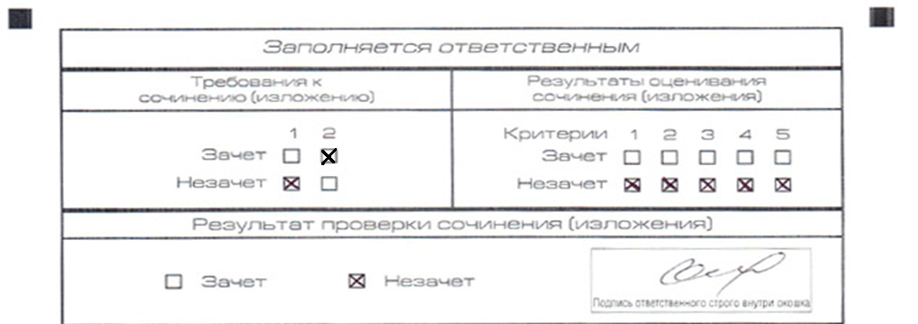

Slide 42
Критерии оценивания
Сочинение оценивается по 5 критериям
Критерий № 1 и № 2 - основные!
Но для получения «зачета» за всю работу нужно получить дополнительно «зачет» еще и по одному из критериев ( № 3, № 4, № 5).
Критерий № 1. Соответствие теме.
Критерий № 2. Аргументация. Привлечение литературно материала.
Критерий № 3. Композиция и логика рассуждения.
Критерий № 4. Качество письменной речи.
Критерий № 5. Грамотность.

Slide 43
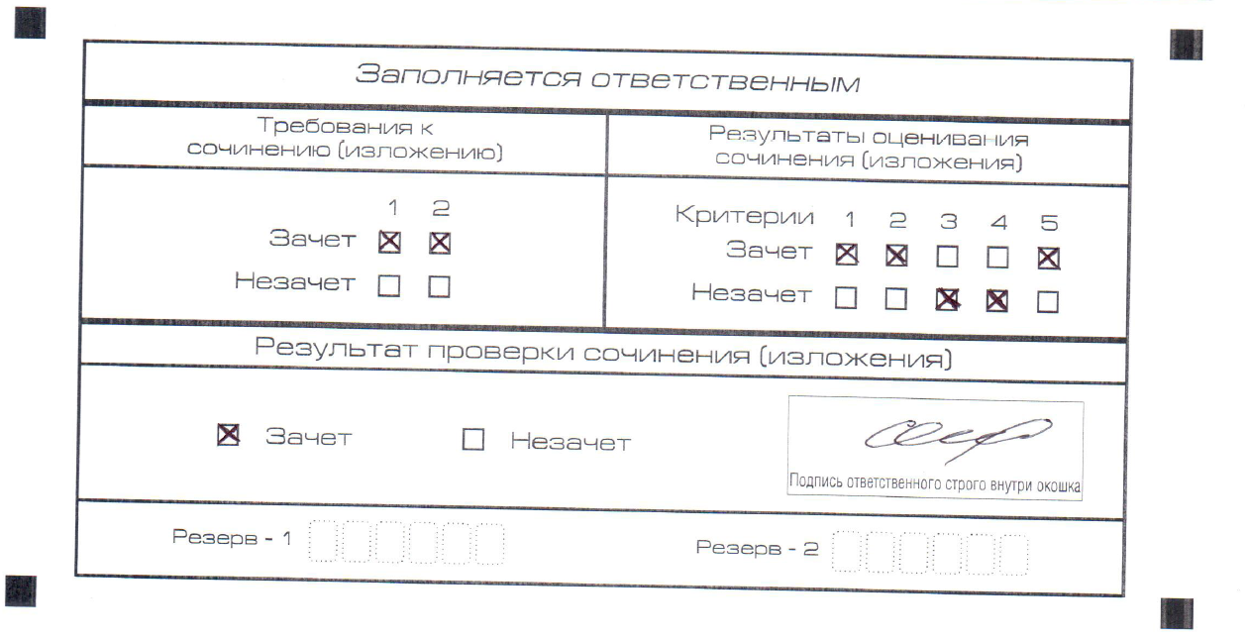

Slide 44
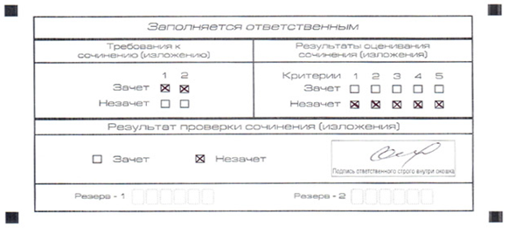
Если за сочинение по критерию № 1 поставлен «незачет», то сочинение по критериям № 2- № 5 не проверяется. В клетки по всем критериям оценивания выставляется «незачет». И за всю работу выставляется «незачет».

Slide 45
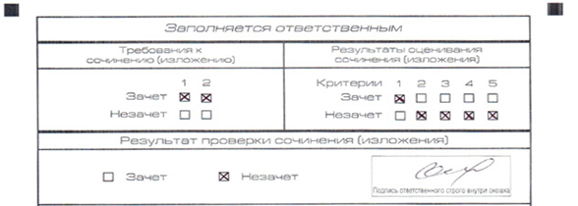
Если за сочинение по критерию № 1 поставлен «зачет», а по критерию № 2 поставлен «незачет», то сочинение по критериям
№ 3 - № 5 не проверяется. В клетки по критериям оценивания № 3 - № 5 выставляется «незачет». И за всю работу выставляется «незачет».

Slide 46
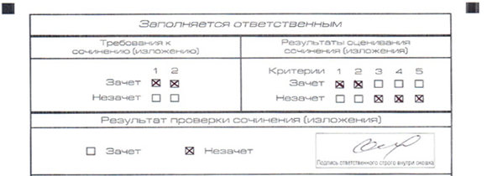
Если по критериям № 1 и № 2 поставлен «зачет», а по остальным критериям (№ 3-№ 5) – «незачет», то вся работа получает «незачет»
Для получения «зачета» за итоговое сочинение необходимо получить «зачет» по критериям № 1, № 2 и дополнительно «зачет» по одному из критериев № 3, № 4, № 5.

Slide 47
Во всех остальных случаях сочинение проверяется по всем пяти критериям и оценивается по системе «зачет»/«незачет» (например, нельзя не проверять работу по критериям К4 и К5, если выпускник получил «зачет» на основании зачетов по критериям К1, К2, К3)

Slide 48
Тематические направления 2018 г.
Дата проведения: 05.12.18г.
«Отцы и дети»
«Мечта и реальность»
«Месть и великодушие»
«Искусство и ремесло»
«Доброта и жестокость»

Slide 49
Советы по привлечению литературного материала
Ученик должен уметь:
-пересказывать в сочинении только те эпизоды, которые имеют отношение к теме;
-разумно сочетать краткий и подробный пересказ, подтверждая свои мысли не только передачей сюжета, но и включением в сочинение необходимых описаний (портретов, пейзажей и др.), отмечая при этом важные смысловые детали;
-комментировать пересказанные сведения о героях и событиях в русле проблемы, обозначенной в теме сочинения.

Slide 50
Советы по привлечению литературного материала
Литературный материал может быть привлечен в виде характеристики литературного героя.
В этом случае нужно:
-выбрать такого персонажа, жизнь и поступки которого связаны с проблематикой сочинения;
-уметь видеть развитие образа героя, изменения в его характере и поступках

Slide 51
Советы по привлечению литературного материала
Литературный материал может быть привлечен на основе обращения к системе образов.
В этом случае нужно:
-выбрать такие образы-персонажи, взаимоотношения которых могли бы стать примерами для обоснования позиции выпускника; в этом случае можно обращаться не только к главным героям, но и к второстепенным.

Slide 52
Советы по привлечению литературного материала
Литературный материал может быть привлечен на основе обращения к одному произведению.

Slide 53
Пример оценки сочинения по критерию 2
«Чем честнее человек, тем меньше он подозревает других в бесчестности» (Марк Туллий Цицерон)
Дорогой Дневник!
Я часто спрашиваю себя: какие люди чаще всего подозревают остальных в нечестности? Последнее время мне кажется, что, у кого совесть нечиста. Искренний и благородный человек зачастую наивно полагает, что все вокруг такие же бесхитростные, как и он сам. Ему даже в голову не придет мысль о том, что кто-то может обмануть его. К сожалению или к счастью, но это так: чем честнее человек, тем он менее подозрительный.
Мне кажется, такими людьми нужно восхищаться. Согласитесь, ужасно жить в мире, где все друг друга подозревают в нечестности. Просыпаться и засыпать с мыслью, что в любой момент твой близкий Дорогой Дневник, не могу не написать о Пьере Безухове, одном их двух моих любимых героев русской литературы. Он настолько доверчив и бесхитростен, что поддается чарам Элен Курагиной. Пьер даже и не подозревает, что эта красивая девушка на самом деле не любит его, а лишь мечтает заполучить его богатства. Как бы нам этого ни хотелось, но чаще всего такие честные люди остаются обманутыми, ведь самостоятельно отличить честного и порядочного человека от лживого они не могут. Была очень рада за Пьера, когда он все же обрел семейное счастье. Наташа, на мой взгляд, это воплощение доброты и искренности, как и сам граф Безухов. В их семье, которая является для меня идеалом, все строится на доверии и любви.
Дорогой Дневник, ты еще не догадался, о ком пойдет речь далее? Этот литературный герой, как и Пьер, привык верить людям, умеет искренне любить. Безусловно, я говорю об Обломове. С самых ранних лет он был окружен искренними и любящими его людьми и на протяжении всей жизни оставался по=детски доверчивым. Илья Ильич даже не мог подумать, что Тарантьев способен его обмануть. Вместе с братом Пшеницыной они задумали завладеть землями Ильи Ильича и, если бы не вмешательство Штольца, им бы это удалось. Обломов никогда бы так не поступил, поэтому он и не думает подозревать других в бесчестности.
И пусть современные Пьеры Безуховы и Ильи Обломовы часто становятся жертвами бесчестных аферистов, я считаю, такие люди просто необходимы нашему обществу. С них можно брать пример и так же, как они, быть честными перед самими собой. Дорогой Дневник, мне очень хочется надеяться, что желающих обмануть таких доверчивых людей станет меньше. (393 слова.)

